Slide 1
Валиёва Светлана Борисовна
Урок технологии в 1 классе.
Лепим фрукты.
МОУ СОШ № 3
Г. Сковородино

Slide 2
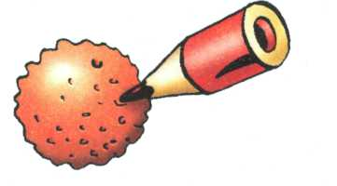
Лепим апельсин
Возьмём шарик пластилина оранжевого цвета. Потыкаем этот шарик остриём карандаша – получим кожуру. В одном месте сделаем углубление побольше – здесь фрукт соединяется с веточкой.

Slide 3
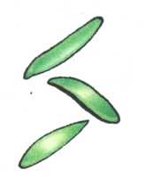
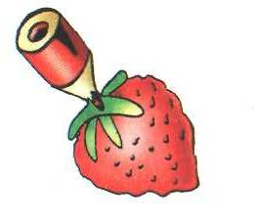
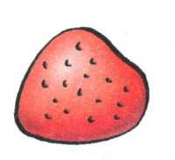
Клубника
Для клубники скатаем шарики поменьше, чем для апельсина. Придайте им чуть заострённую, «клубничную» форму. Каждую клубничку потыкайте остриём карандаша.
Наложите их крест-накрест на верхушку ягоды, как это показано на рисунке, а посередине приткните карандашом.
Скатайте несколько маленьких зелёных жгутиков с заострёнными концами.

Slide 4
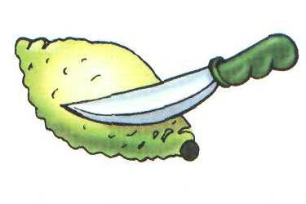
Лимон
Потыкайте его концом карандаша и ещё немного покатайте, чтобы чуть-чуть сгладить эти ямки. На том конце, где лимон прекреплялся к веточке, прилепите маленькую чёрную лепёшечку, а вокруг неё процарапайте морщинки.
Для лимона скатайте шарик из пластилина лимонного цвета. Немного вытяните его пальцами, а концы слегка заострите.

Slide 5
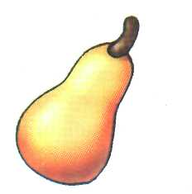
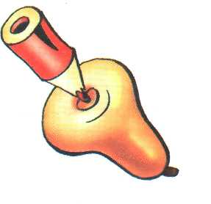
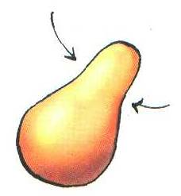
Груша
На нижнюю часть груши слегка надавите пальцем и в это углубление приткните остриём карандаша маленькую чёрную лепёшечку.
в верхней части сделайте концом карандаша углубление и прилепите черенок из короткого чёрного или коричневого жгутика.
Из светло-жёлтого пластилина скатайте шарик. Вытяните его с одной стороны, придав форму груши.

Slide 6
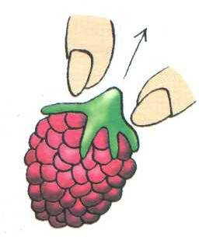
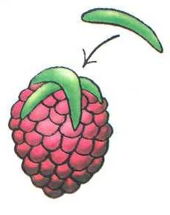
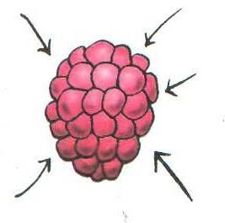
Малина
Из середины листиков вытяните пальчиками черенок, как это показано на рисунке.
На верхушку малины налепите крест-накрест три зелёных жгутика так же, как вы делали это для клубники.
Придайте шарику форму малины – вспомните: сверху ягода немного шире, чем внизу.
Скатайте много-много – не меньше 20 маленьких красных шариков. Когда все шарики будут готовы, осторожно сомните их в один побольше. Этот большой шарик скатайте так, чтобы маленькие хорошо слиплись, но не совсем перемешались, чтобы было видно, что один большой шарик состоит из множества маленьких.

